Slide 1
Проект во второй младшей группе «Теремок» по формированию культуры здоровья «Здоровый малыш!»
Воспитатели: Галыгина Н.В.
Соколова Н.В.

Slide 2
Цель: | формирование культуры здоровья у детей 3-4 лет; сохранение и укрепление здоровья детей; приобщение детей и их родителей к здоровому образу жизни.
Задачи: | Образовательные: 1. Дать представление о здоровом образе жизни. 2. Способствовать укреплению здоровья детей через систему оздоровительных мероприятий.
 | Развивающие: 1. Развивать культурно-гигиенические навыки у детей. 2. Закрепить представления о правилах личной гигиены; уточнить и систематизировать знания детей о необходимости гигиенических процедур. 3. Развивать у детей умения выполнять правильно дыхательные гимнастики и упражнения.
 | Воспитательные: 1. Воспитывать интерес детей к здоровому образу жизни. 2. Воспитывать у детей желание заниматься физкультурой, спортом, закаляться, заботиться о своем здоровье, заботливо относиться к своему телу и организму. 3. Воспитывать у детей желание выглядеть чистым, аккуратным и опрятным. 4. Укрепить связи между семьёй и детским садом, изменить позицию родителей в отношении своего здоровья и здоровья детей.

Slide 3
Проблема:
Наблюдается значительное увеличение количества случаев заболеваемости, что требует необходимости использования современных, инновационных подходов воспитательно-оздоровительной работы.
Дети не знакомы с понятием «здоровый образ жизни», они не осознают значимость здоровья и как его сохранить и укрепить.

Slide 4
Этапы реализации:
1 этап | организационный: | Сбор информации и подготовка литературы по теме проекта, планирование, привлечение родителей к реализации проекта
2 этап | познавательно - исследовательский: | Проведение тематических занятий, бесед, экспериментов, оздоровительных мероприятий.
3 этап | практический: | Разучивание дыхательных гимнастик, упражнений, потешек, стихотворений, пальчиковых игр, пословиц. Проведение веселых стартов «Папа, мама , я –спортивная семья!»
4 этап | итоговый: | Проведение спортивного мероприятия « Папа, мама ,я –спортивная семья!» презентация проекта.

Slide 5
Анкетирование родителей

Slide 6
Результаты анкетирования
Родители считают , что основное внимание семье и детскому саду, в заботе о здоровье и физической культуре ребёнка нужно уделить:
- соблюдению режима;
созданию благоприятной психологической атмосферы;
достаточному пребывание на свежем воздухе;
здоровой гигиенической среде;
физическим занятия.
При этом наименее эффективными способами в заботе о здоровье считают :полноценный сон и закаливающие мероприятия.

Slide 7
Формирование КГН

Slide 8
Эксперименты со снегом «Чистый или грязный»

Slide 9
Беседа «Здоровая пища», «Полезно – не полезно»

Slide 10
Тематические занятия по художественно – эстетическому развитию
Лепка по теме «Витамины»
Рисование по теме «Микробы»

Slide 11
Сюжетно – ролевые игры

Slide 12
Закаливающие процедуры
Инвентарь для закаливающих процедур

Slide 13
Утренняя гимнастика

Slide 14
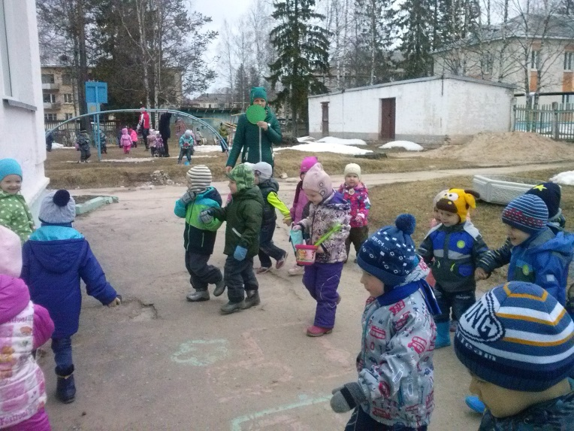
Прогулки и игры на свежем воздухе

Slide 15
Зимние игры и забавы со снеговиком

Slide 16
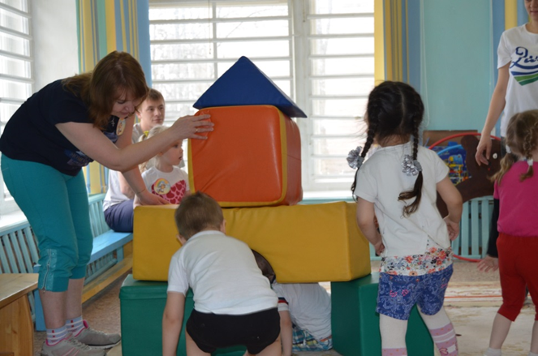
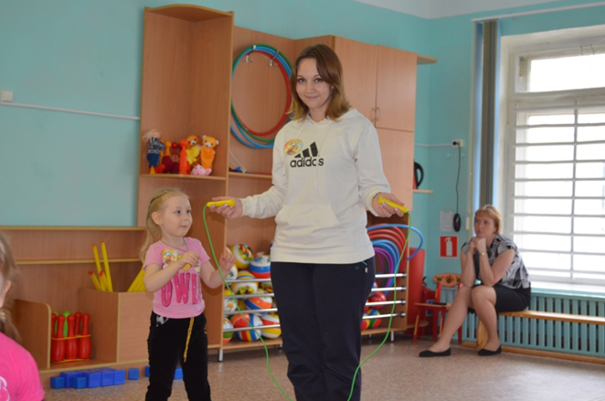
Веселые старты с родителями

Slide 17
Путешествие в страну здоровья

Slide 18
Фотогазета

Slide 19
Были созданы картотеки:
Подвижных игр в группе
Сюжетно –ролевых игр
Пальчиковых гимнастик
Подвижных игр на прогулке
Бодрящей гимнастики
Утренней гимнастики
Дыхательной гимнастики

Slide 20
Результат:
Сохраняли и укрепили здоровье детей через систему комплексной физкультурно-оздоровительной работ;
Усовершенствовали навыки самостоятельности у детей при соблюдении культурно-гигиенических процедур;
Сформировали желание и стремление вести здоровый образ жизни;
У детей и родителей сформировали элементарные представления о ценности здоровья.

Slide 21
Итог:
У детей повысились знания о значимости здорового образа жизни, расширилось представление о закаливающих мероприятиях, значительно повысилось желание заниматься гимнастикой и физкультурой.

Slide 22
Спасибо за внимание!!!

